Slide 1
Zen?

Slide 2
klid

Slide 3
soustředění

Slide 4
pohoda

Slide 5
„nirvána“?

Slide 6


Slide 7

StressTwister

Slide 8
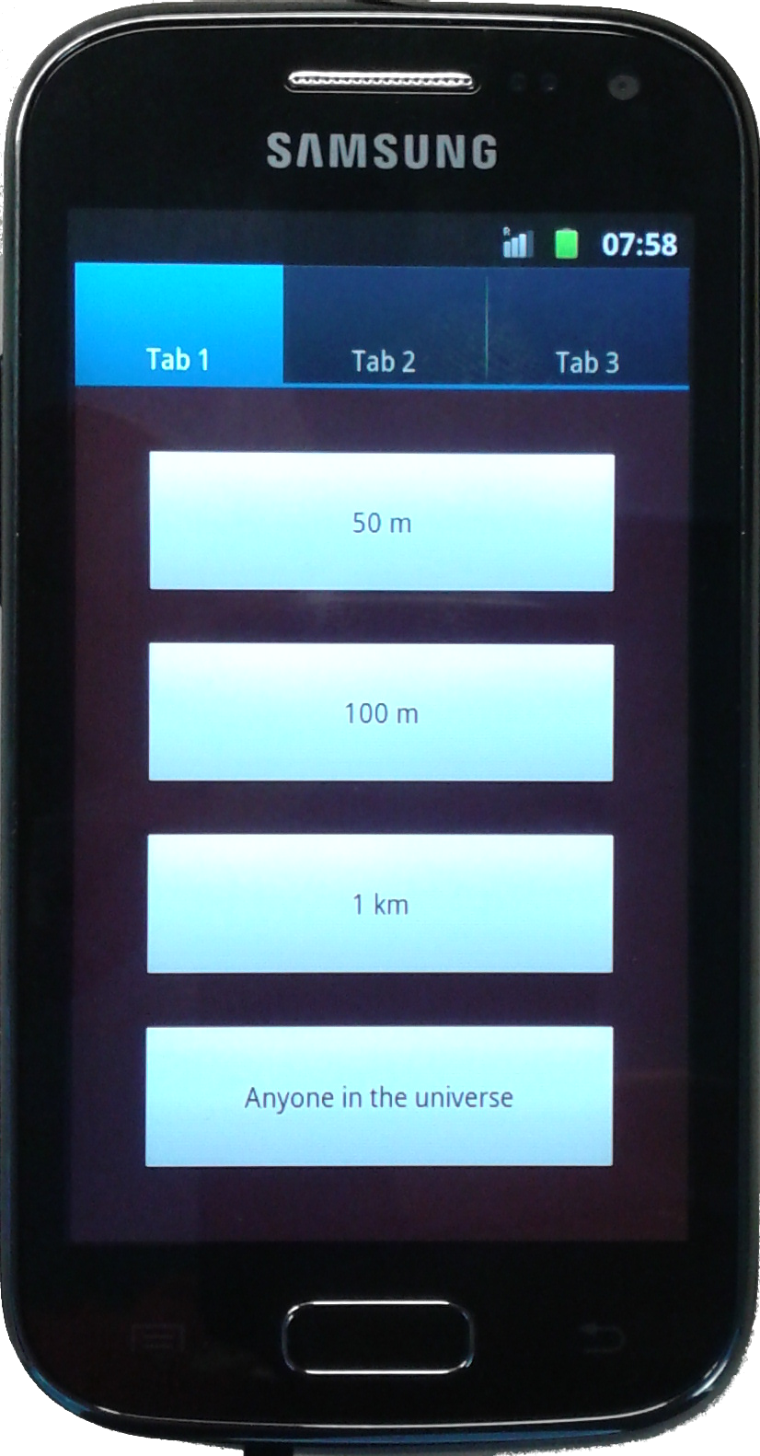

Slide 9
mobilní

Slide 10
věkově neomezený

Slide 11
nevídané uvolnění

